Slide 1
实验任务

Slide 2
任务
寻找API映射
给定一个Java API ，找出在Swift中实现了与之相同功能API序列 （可能存在一对一也可能存在一对多的映射）
如果不存在映射给出理由（文字解释，有用链接，示例代码等均可）
编写示例代码
对于存在的API映射关系，分别在相同的测试用例下编写可运行的代码

Slide 3
提交作业说明
在se_homework_作业安排.xlsx中分配了每一个人要做的任务
在all_api_map_benchmark.xlsx中做自己的任务
提交示例代码到github
命名规则：学号
Github地址：https://github.com/zjzh/sehomework
认真做

Slide 4

概念
一个API映射 满足3个条件：
映射的形参代表相同的实体；
和 实现了同一功能；
和 的输出代表相同的实体，并且形参的最终状态相同。
形参绑定
的形参对应关系称为形参绑定。
Java API: LinkedList boolean remove(Object o)
位置矩阵：[[0,2],[1]]
可视化矩阵：[['Array','Array'],['Element']]
其中矩阵的第i行代表Java的第i个形参对应到Swift的形参信息
Swift API: Array firstIndex(of element: Element) -> Int?;
Array remove(at index: Int) -> Element
Notes:
LinkedList对应[Array, Array]
o对应Element

Slide 5
all_api_map_benchmark.xlsx解释
第一列是Java API
Signature,方法描述，返回值描述，形参描述
之后每一列是对应的Swift API映射
第一行是Signature,方法描述，返回值描述，形参描述
第二行是标记是否为API 映射以及API声明
第三行是形参绑定关系
第四行是示例代码

Slide 6
特殊说明
对于一对多的Swift API序列
每一个Swift API 用“------------------\n”分隔
形参的拼接按序拼接
形参的映射关系
第一行是位置的对应关系
第二行是形参类型的对应关系
注意位置对应关系和形参类型的对应关系存在回车符
Swift API: Array firstIndex(of element: Element) -> Int?;
Array remove(at index: Int) -> Element
这里形参顺序变成了Array Element Array Int
形参的编号为 0 1 2 3

Slide 7
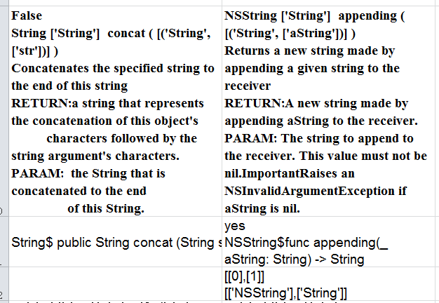
all_api_map_benchmark.xlsx例子
对应的Swift API序列
形参绑定关系
Java
API
自然
语言
描述
T的自然语言描述
Row1：是否是API映射
Row2:Swift API声明
Row1： 形参映射位置
Row2：形参映射类型
String$表示所属类名
Java API声明

Slide 8
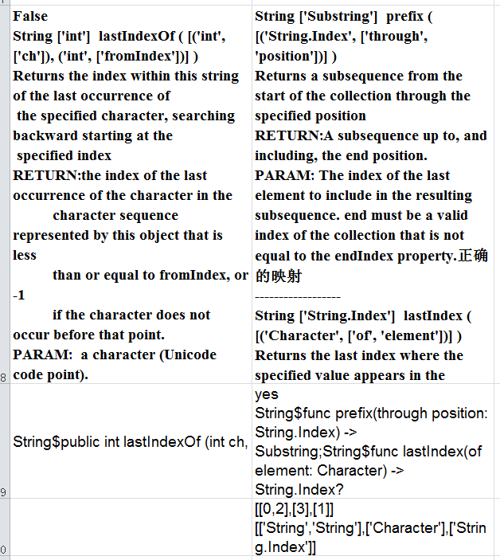
all_api_map_benchmark.xlsx 一对多例子
“------------------\n”
分开每个API
分号分开每个API

Slide 9
示例代码编写规则
代码
类命名
方法名命名
方法体
注释
类注释
方法注释

Slide 10
示例代码
一个类代表一个API
类名 类名_方法名(_形参类型)*
String_lastIndexOf_int_int
方法名 API的方法名+序号
static void lastIndexOf0()
java.lang.String int lastIndexOf(int ch, int fromIndex)
Notes:
上面是下面这个的编写示例

Slide 11
示例代码
一个类代表多个API
类名 类名_方法名(_形参类型)*(__类名_方法名(_形参类型)*)*
String_prefix_String$Index__String_lastIndex_Character
方法名 API的方法名(_ API的方法名)* 序号
static func prefix_lastIndex0()
String prefix(through position: String.Index) -> Substring;
String lastIndex(of element: Character) -> String.Index?
Notes:
上面是下面这个的编写示例

Slide 12
示例代码
类注释
@author: 学号+姓名
@className: String_lastIndexOf_int_int$int
@apiSignature: java.lang.String$public int lastIndexOf(int ch, int fromIndex)
@description: 描述测试的内容
@Map: String$func prefix(through position: String.Index) -> Substring; String$func lastIndex(of element: Character) -> String.Index?
@Map: NSString$func substring(to: Int) -> String;String$func lastIndex(of element: Character) -> String.Index?
$前面是API所属的类
后面是API的声明直接从API文档中获得即可

Slide 13
示例代码
方法注释
input: 2 （2代表输入个数）
变量初始化：
Class序号 空格 Class序号=“xxx“
API的形参名 空格 API的形参名=“xxx”
output: 1 （1代表API的输出个数）
ret序号 空格 ret序号=“xxx”
一些不可以 直接赋值的变量
类型$变量名-pattern & 初始化示例 & 链接

Slide 14
Java 类例子
/**类名_方法名(_形参类型)* * @author: zhangzejun * @className: String_lastIndexOf_int_int * @apiSignature: java.lang.String$public int lastIndexOf(int ch, int fromIndex) * @description: Test java api java.lang.String$lastIndexOf(int ch, int fromIndex) * @Map: String$func prefix(through position: String.Index) -> Substring;String$func lastIndex(of element: Character) -> String.Index? * @Map: NSString$func substring(to: Int) -> String;String$func lastIndex(of element: Character) -> String.Index? */ public class String_lastIndexOf_int_int {
}

Slide 15
Java方法例子
/** * input: 2 * class0 class0="hello" * fromIndex fromIndex=2 * output: 1 * ret0 ret0=1 */ public static void lastIndexOf0(){ System.out.println(">>>>>>>>>>>>"); String class0="hello"; int ret0=class0.lastIndexOf(101,2); assert (ret0==1); char e = class0.charAt(ret0); System.out.println(ret0); System.out.println(e); }
assert断言用来
检验代码的正确性

Slide 16
Swift 类例子
/**类名$方法名(_形参类型)* * @author: zhangzejun * @className: String_prefix_String$Index__String_lastIndex_Character * @apiSignature: String$func prefix(through position: String.Index) -> Substring;String$func lastIndex(of element: Character) -> String.Index? * @description: Test swift api String$prefix(through position: String.Index);String$lastIndex(of element: Character) * @Map: java.io.PrintStream$public void print(String s) */
；用来分隔API signature

Slide 17
Swift 方法例子
*input : 3 *class0 class0="hello" *through String.Index$through *element element="e" *ouput : 2 *ret0 ret0="hel" *ret1 String.Index$ret1 *String.Index$through-String$index(_ i: String.Index, offsetBy n: String.IndexDistance) & String.Index=String$startIndex;offsetBy=2 & https://stackoverflow.com/questions/32967445/how-to-check-what-a-string-starts-with-prefix-or-ends-with-suffix-in-swift */ static func prefix_lastIndex0(){ print(">>>>>>>>") var class0="hello" var through=class0.index(class0.startIndex, offsetBy: 2) var ret0=class0.prefix(through: through) var class1=String(ret0) var ret1=class1.lastIndex(of: "e") assert(class1=="hel") assert(class1[ret1!]=="e") }

Slide 18
参考的链接
Java API文档
https://developer.android.com/reference/packages
Swift API 文档
https://developer.apple.com/documentation/
博客，github，stack overflow 。。。。

Slide 19
谢谢大家!

